Slide 1


PHÒNG GD & ĐT QUẬN LONG BIÊN
MÔN TIẾNG VIỆT – LỚP 1
BÀI 53: ap - ăp - âp

Slide 2

Ôn bài cũ

Slide 3

ut
ưt
đứt dây
bứt phá
kẹo mút
sút bóng
cao vút
chim cút
vứt bỏ
chấm dứt

Slide 4
Trận đấu thật gay cấn. Lúc đầu, đội bạn chơi rất hay, đội nhà bị dẫn 1 bàn. Bất ngờ, cầu thủ số 7 sút xa, tỉ số là một đều. Phút chót, số 7 lại bứt phá. Khán giả hò reo, nhảy múa.

Slide 5


Khắp
Mẹ đạp xe đưa Hà đến lớp. Khắp phố tấp nập.
đạp
tấp
nập

Slide 6
ap
p
a
p
ăp
p
âp
ă
â
đ
ap
đạp
rạp
sạp
tháp
bắp
cặp
gặp
đập
mập
nấp

Slide 7
ap
xe đạp
cặp da
ăp
cá mập
âp

Slide 8
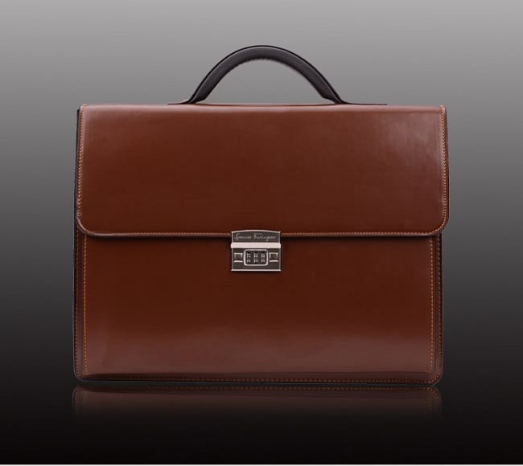
cặp da

Slide 9
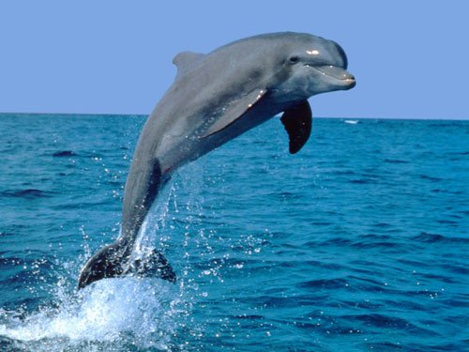

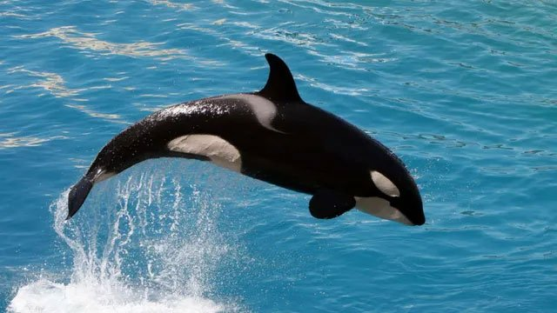
cá mập
cá voi
cá heo

Slide 10

Giải lao

Slide 11

Viết bảng con

Slide 12
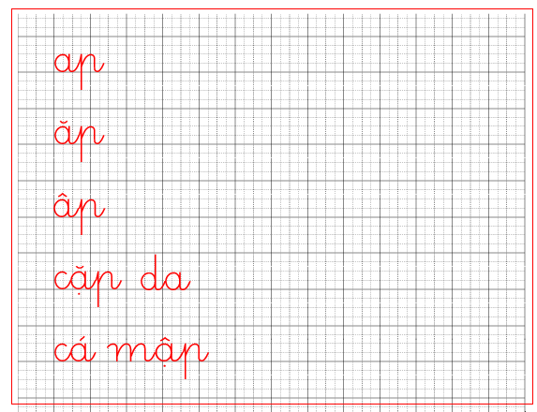
3
Viết

Slide 13





Slide 14


Slide 15


Slide 16
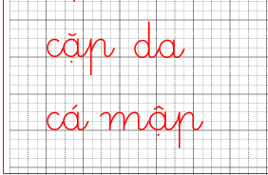

Slide 17


LuyÖn viÕt vë

Slide 18
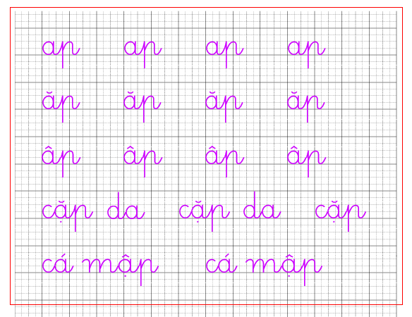

Slide 19
Giải lao

Slide 20
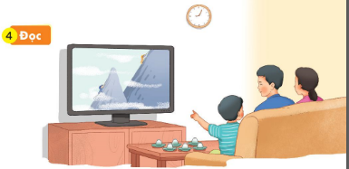
Khi ngủ, tôi nằm im lìm, mặt đen sẫm. Thức dậy, tôi có thể đưa bạn chu du khắp nơi, khám phá thế giới hấp dẫn, đầy ắp sắc màu. Bạn có thể xem phim, nghe nhạc để có phút giây thư giãn, ấm áp. Tôi là ai?

Slide 21
Khi ngủ, tôi nằm im lìm, mặt đen sẫm. Thức dậy, tôi có thể đưa bạn chu du khắp nơi, khám phá thế giới hấp dẫn, đầy ắp sắc màu. Bạn có thể xem phim, nghe nhạc để có phút giây thư giãn, ấm áp. Tôi là ai?
1
2
khắp
hấp
ắp
3
áp
4

Slide 22


Slide 23

Chân thành cảm ơn các thầy cô giáo

